Slide 1


Présentation : AOS (Animate On Scroll)
Mallé TRAORE

Slide 2
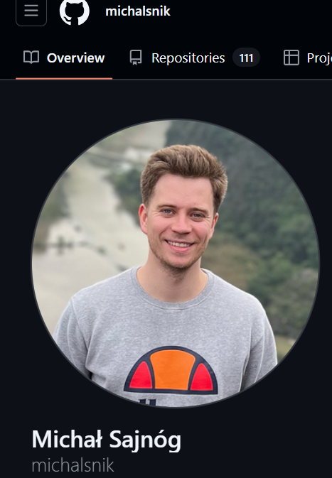
Qu'est-ce que c'est ?
Elle offre une multitude d’options pour créer des effets uniques, ajoutant une touche de dynamisme et de créativité aux sites web.
Mallé TRAORE

Slide 3
Pourquoi utiliser AOS ?
Gagner du temps
Expérience utilisateur
Simplifie le développement
Personnalisation facile
Mallé TRAORE

Slide 4
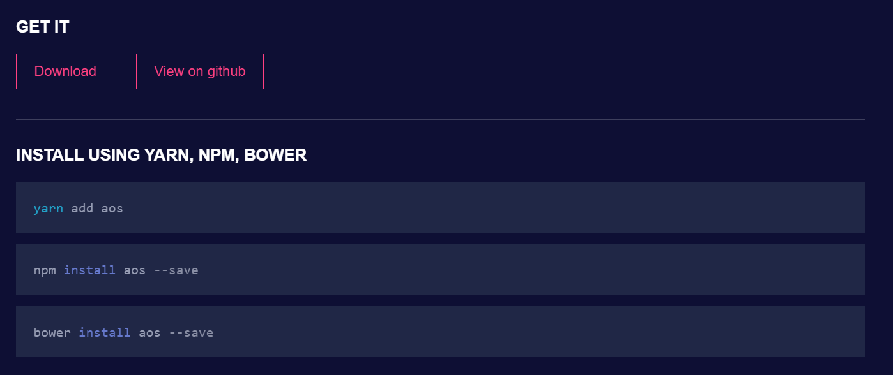
Installation et configuration
Avant cette étape, nous allons visiter le site AOS pour découvrir la partie visuelle de ce dont nous avons parlé.
https://michalsnik.github.io/aos/
Example :
https://portfolio-react-malle.netlify.app/
Mallé TRAORE

Slide 5
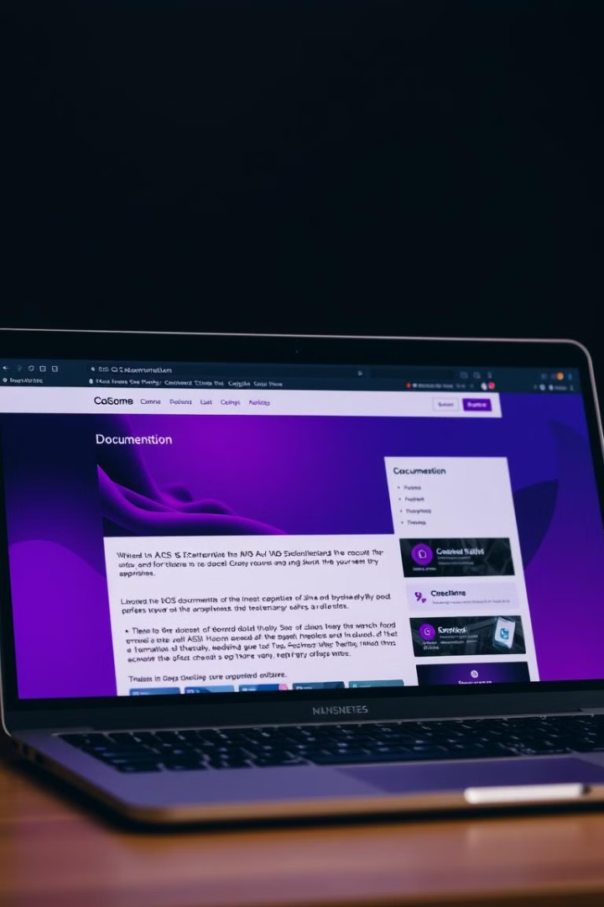
Conclusion
Merci pour votre attention !
Mallé TRAORE

